Slide 1


আজকের ক্লাসে সবাই কে স্বাগতম আজকের ক্লাসে সবাই কে স্বাগতম

Slide 2

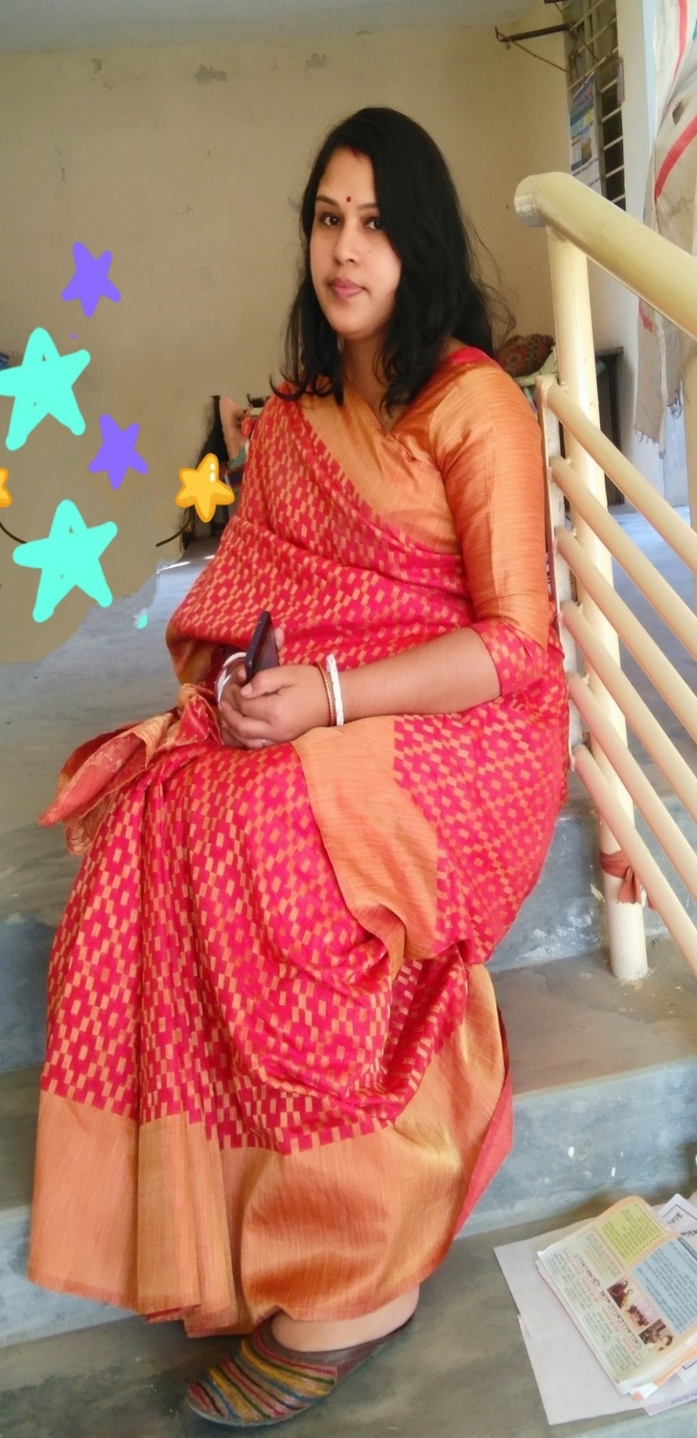
শিক্ষক পরিচিতি
লিপি রানী শর্মা
সহকারী শিক্ষক
মাধবপুর সরকারি প্রাথমিক বিদ্যালয়।
ছাতক , সুনামগঞ্জ।

Slide 3

পাঠ পরিচিতি
শ্রেণিঃ প্রথম
বিষয়ঃ বাংলা
মূলপাঠঃ কাক ও কলসি
বড় একটা মাঠ ...উড়াল দিল বনের দিকে।
সময়ঃ ৪০ মিনিট

Slide 4
শিখনফল
শোনাঃ
২.২.১ গল্পকথা শুনে বুঝতে পারবে ।
২.২.২ গল্পকথা শুনে বুঝে আনন্দ লাভ করবে ।
বলাঃ
২.৩.১ ছবি দেখে ছবিসংশ্লিষ্ট শব্দ বলতে পারবে ।
২.৩.২ ছবি দেখে গল্প বলতে পারবে ।
২.৪.১ গল্পকথা বলতে পারবে ।

Slide 5
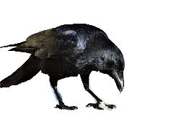
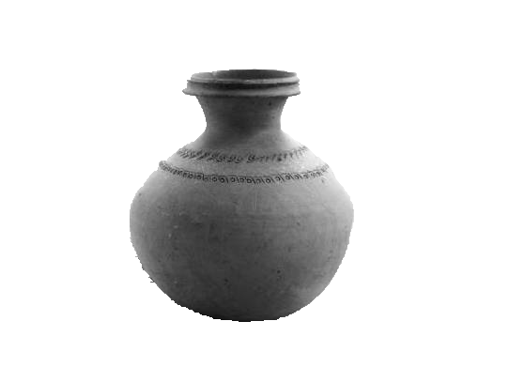
এসো, সবাই মিলে ছবি দেখি
কলসি
কাক
ছবিতে তোমরা কী দেখতে পাচ্ছ?
এ ছবিতে তোমরা কী দেখতে পাচ্ছ?

Slide 6
কাক
কলসি
সোনামণিরা, ছবিতে তোমরা কী কী দেখতে পাচ্ছ?
কাক ও কলসি
আজ আমরা কী গল্প শুনব তা তোমরা কি বুঝতে পারছ?
আজ আমরা একটা মজার গল্প শুনব

Slide 7
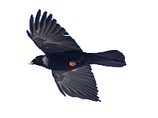
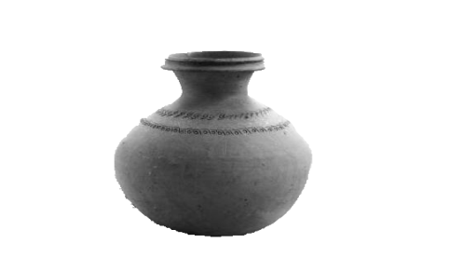
আমরা আজ পড়ব
কাক ও কলসি

Slide 8

এসো, ছবি দেখি, শুনি ও বলি
ক

Slide 11
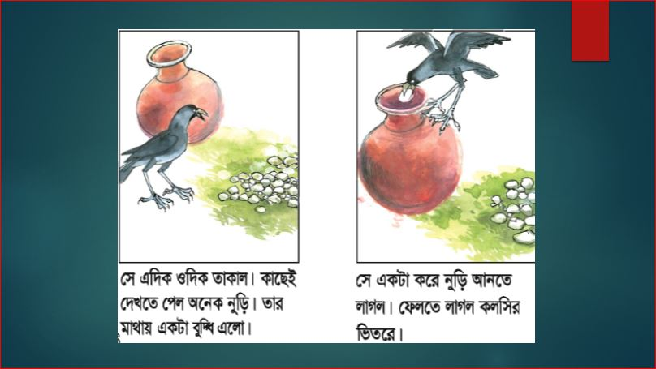

Slide 12
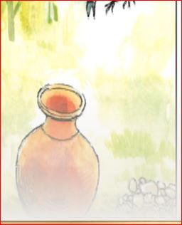

Slide 14

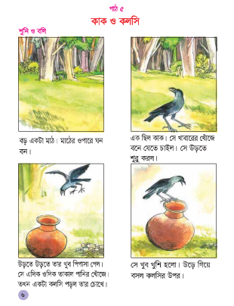
তোমার বাংলা বইয়ের
৬ নং পৃষ্ঠা খোল।

Slide 15
এসো, শুনি ও বলি
গল্প গল্প

Slide 16
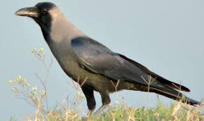
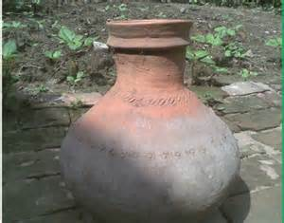

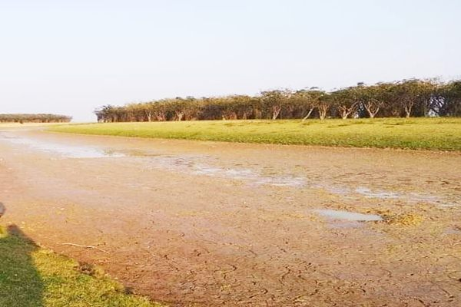
একক কাজ
ছবি দেখে নাম বল
কাক
কলস
নুড়ি
মাঠ ও বন

Slide 17
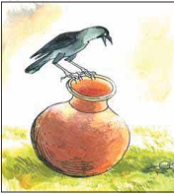
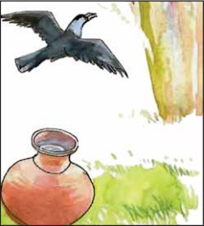
জোড়ায় কাজ
ছবিতে কাকটি কি করছে?
-ছবিতে কী দেখা যাচ্ছে ?

Slide 18
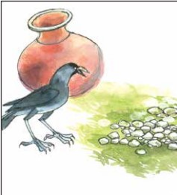
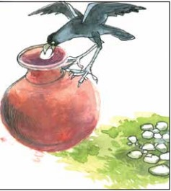
দলগত কাজ
ছবিতে কাকটি কি করছে?
ছবিতে কাকের মুখে কি দেখা যাচ্ছে?

Slide 19
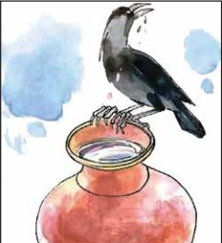
মূল্যায়ন
কলসির ভিতর কি দেখা যাচ্ছে?
কাকের মুখে কি দেখা যাচ্ছে?
কলসটির পানি উপরে উঠলো কিভাবে ?

Slide 20
